Slide 1


природные явления

Slide 2
Лёд
Гром
Иней
Природные явления
Гроза
Сосульки
Радуга
Туман
Град
Роса
Снегопад

Slide 3
Природные явления
Опасными не опасными

Slide 4
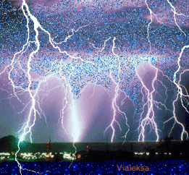
Одно из самых опасных природных явлений – гроза. Она сопровождается молниями, громом, порывистым ветром, ливнями.
Молния – это электрический разряд между облаком и землей. Молния может зажечь дерево, дом и даже убить человека.

Slide 5



Во время грозы самым страшным кажется гром. Но гром не опасен человеку, опасна молния.

Slide 6
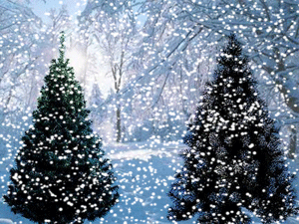
Снегопад – это осадки, выпадающие зимой в виде снега. На большой высоте пар в снеговых тучах начинает замерзать и превращается в маленькие ледяные кристаллики. Из этих кристалликов получаются снежинки.

Slide 7
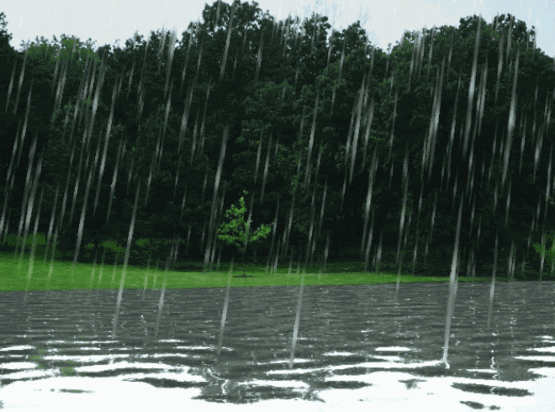
Дождь – это осадки, выпадающие в виде капель воды. Капельки воды в облаках становятся слишком тяжёлыми и начинают падать на землю. Если капли мелкие, идет моросящий дождик, а если крупные – проливной. Очень сильный проливной дождь называют ливнем.

Slide 8

После дождя на небе может появляться разноцветная дуга – радуга.
Почему она возникает?

Slide 9
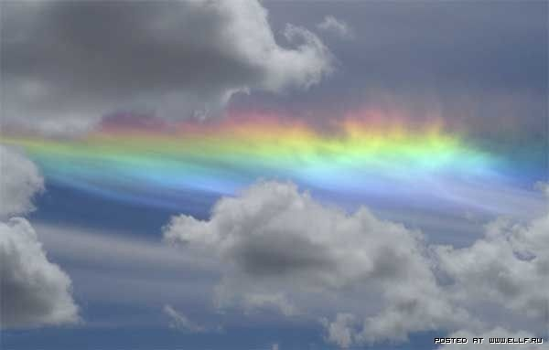
Потому что солнечный свет состоит из лучей разного цвета. Маленькие капельки воды, парящие в воздухе, изменяют их направление, поэтому мы их видим раздельно.

Slide 10

В радуге обычно различают семь цветов:
красный
оранжевый
желтый
зеленый
голубой
синий
фиолетовый

Slide 11
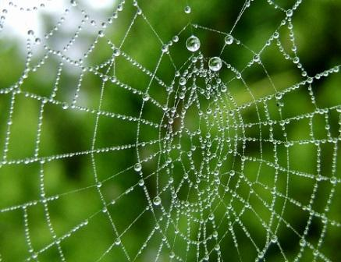
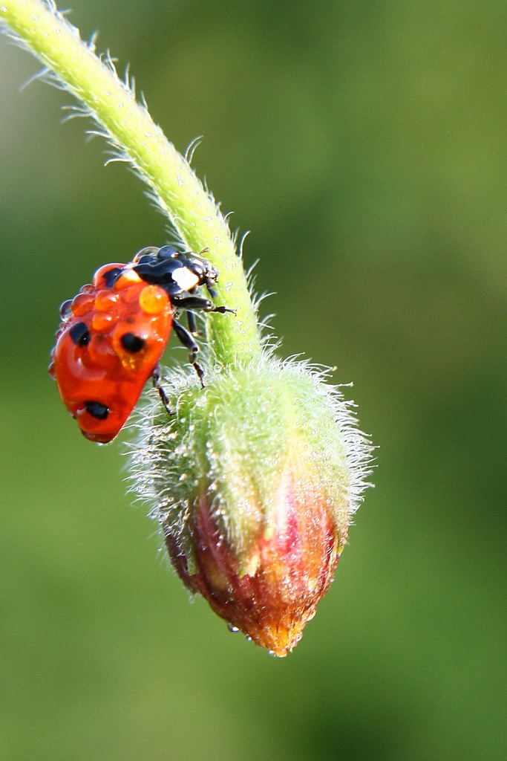
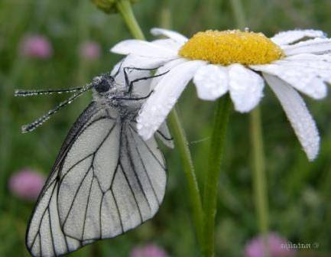
Роса – это капельки, образующиеся на растениях, земле и различных наземных предметах. Она появляется только при ясном небе.

Slide 12
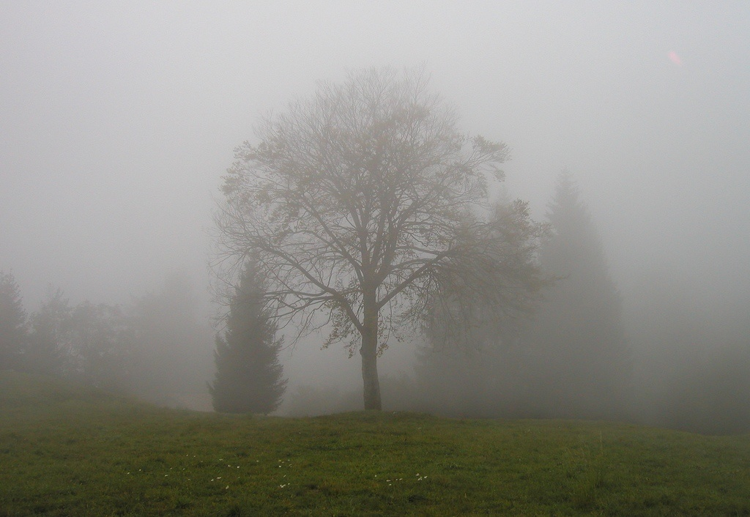
Туман — это облако у поверхности земли. Нет никакой разницы между туманом и облаком в небе.
Туман — это облако у поверхности земли. Нет никакой разницы между туманом и облаком в небе.

Slide 13
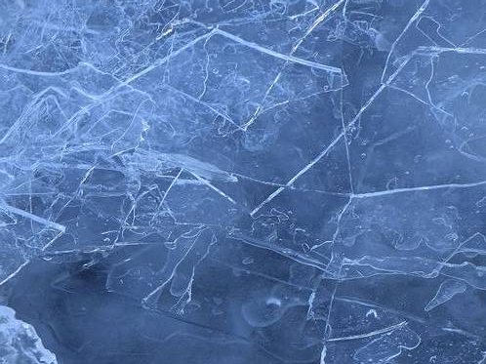
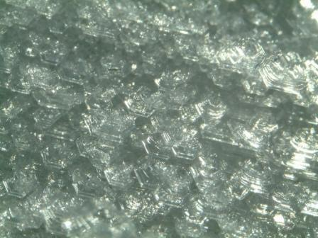
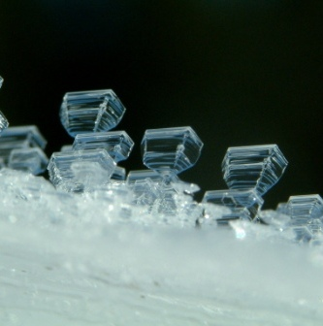
Лёд - это замёрзшая вода, вода в твёрдом состоянии. В тепле лёд превращается в воду (тает).

Slide 14
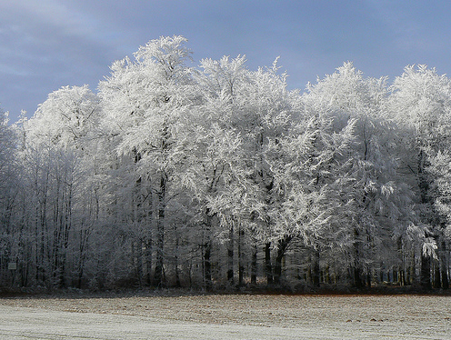
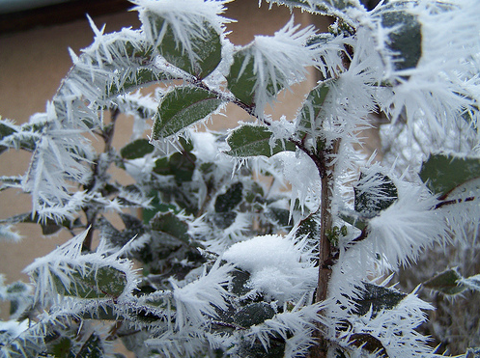
Иней – это очень мелкие кристаллики, похожие на крошечные снежинки. Чаще всего иней ложится в холодные ясные и тихие ночи.
Он образуется в тихую погоду и при лёгком ветерке и покрывает землю, растения, камни, стены домов и скамейки…

Slide 15
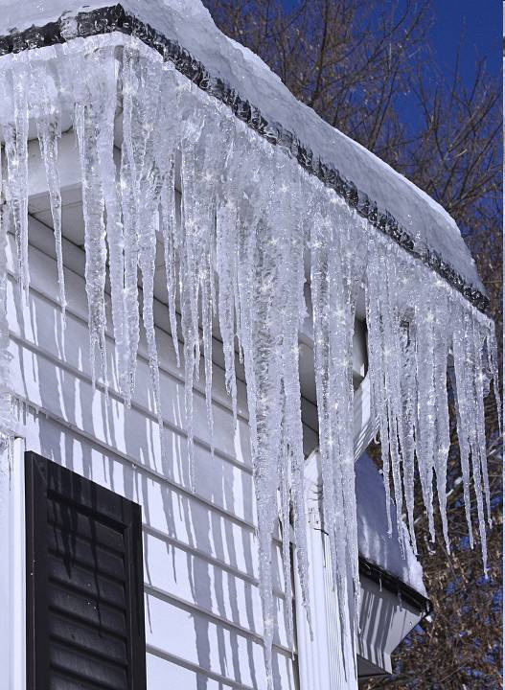
Оттаявшая вода стекает и каплями свисает с края, охлаждается и замерзает.
На замерзшую каплю натекает следующая, также замерзающая, затем третья капля, и так далее. Постепенно образуется маленький ледяной бугорок - так образуются сосульки.

Slide 16
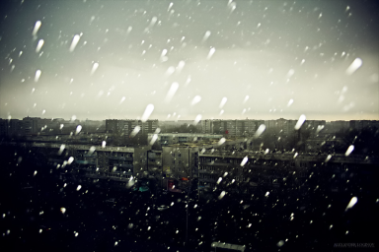
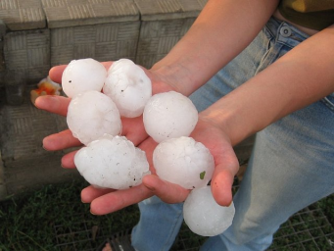
Когда капельки дождя поднимаются и опускаются в вихре холодного воздуха, замерзая все больше и больше – образуется град. И на землю выпадают уже не капли, а твердые шарики.

Slide 17

Из Книги рекордов Гиннесса:
Самая крупная градина (1 кг) выпала в Бангладеш в 1986 году.
Самые крупные капли дождя размером 10 мм выпали в США в 1953 году.
Самый долгий дождь шел в Индии с августа 1960 года по июль 1961 года.

Slide 18
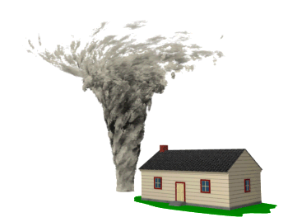

О природных явлениях известно мало, особенно о таких как цунами или торнадо. Ученые многих стран изучают их для составления прогноза погоды.

Slide 19
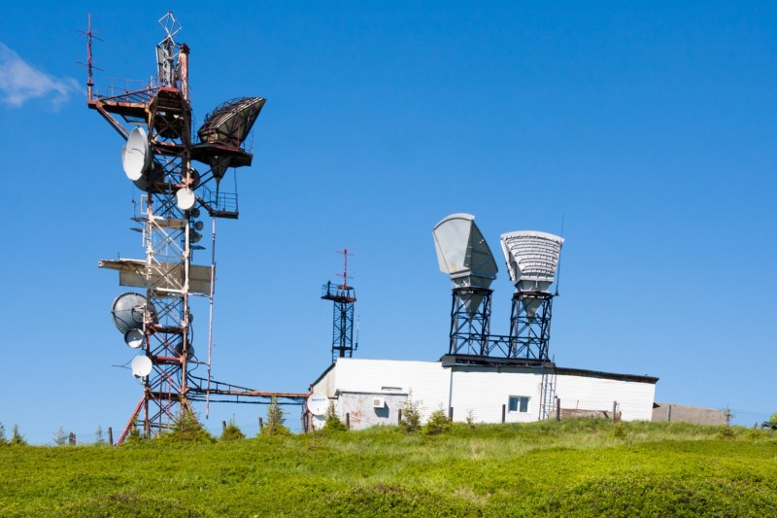
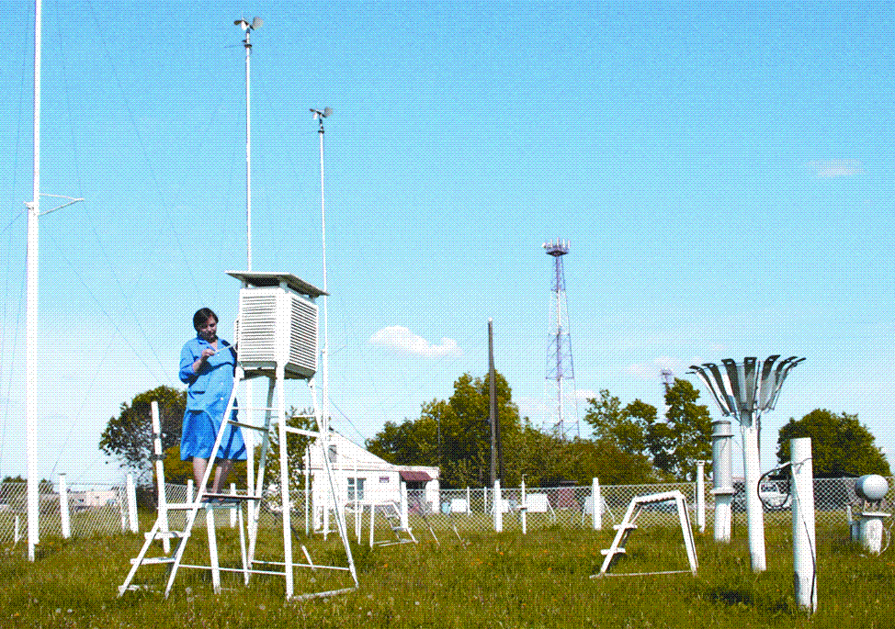
Для исследования явлений природы и составления прогнозов погоды используются метеорологические станции с самых разных частей земного шара.

Slide 20


